Slide 1
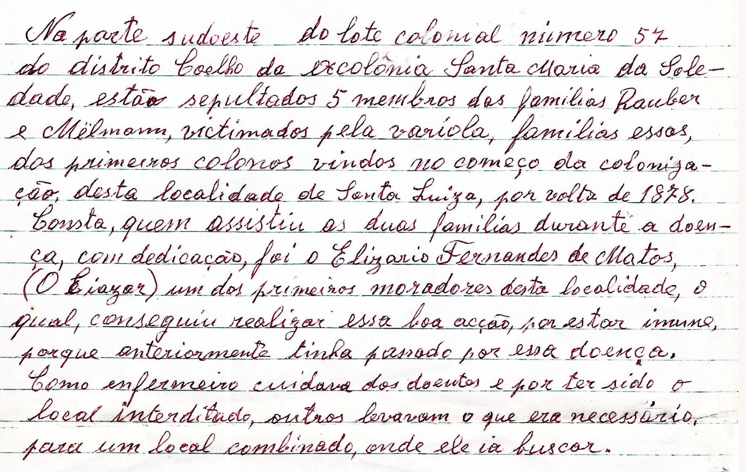
Doc 09
Doenças
Uma grande dificuldade que os primeiros imigrantes enfrentavam, entre outras, era a falta de assistência médica, pelo isolamento em que viviam.
Registro de Clemente R. Sauthier

